Slide 1
Çağdaş Denetim Yaklaşımları

Slide 2


Slide 3
Denetimle İlgili Temel Kavramlar

Slide 4
Denetim Kavramının Açıklanması
Denetim, planın örgütsel amaçlardan sapmasını önlemek için örgütün işlemesini izleyip düzeltme sürecidir. Denetim, örgütsel eylemlerin kabul edilen amaçlar yönünde saptanan ilke ve kurallara uygun olup olmadığının anlaşılması süreci olarak düşünülebilir.
Denetimi gerekli kılan birinci öğe, yönetimde “entropy” olarak bilinen örgütün güç yitimini önlemektir.

Slide 5
Yönetsel bir bakış açısı ile denetim; “okulun temel öğretimsel amaçlarını gerçekleştirmesini doğrudan etkilemek için, okulun işleyişini sağlamak ve değiştirmek amacıyla okul çalışanlarının insanlar ve diğer nesnelere ilişkin olarak yaptığı her şeyin denetimi” olarak tanımlanır.
Denetimi bir program geliştirme etkinliği olarak görenler ise, bu kavramı “öğretim programının yazılması ve gözden geçirilmesi, öğretim materyalinin hazırlanması, öğretim sürecinin geliştirilmesi, öğretim sonuçlarının ailelere açıklanması ve genel olarak eğitim programının bütününün değerlendirilmesi” olarak tanımlamıştır.
Denetimi öğretim süreci açısından ele alanlar ise, “öğretim programı ve öğretimin geliştirilmesini sağlamayı amaçlayan uygulama ve eylemlerin değerlendirilmesi” biçiminde tanımlamışlardır.
Denetim bir insan ilişkileri sürecidir. Bu şekilde görenler için denetici; iletişim kuran, insanların birbirlerini dinlemesini sağlayan, benzer sorunları ve birbirine yardım edebilecek kaynakları olan kişileri bir araya getiren, bireyleri yeni çalışmalar yapmaya özendiren, insanlarla sorunları tartışıp, onlara sorunlarına çözüm bulabilecekleri kaynakları öneren, kaynakları sağlayan, sisteme ve uygulamaya ilişkin görüşlerini açıklamalarında onları özendiren kişidir.

Slide 7
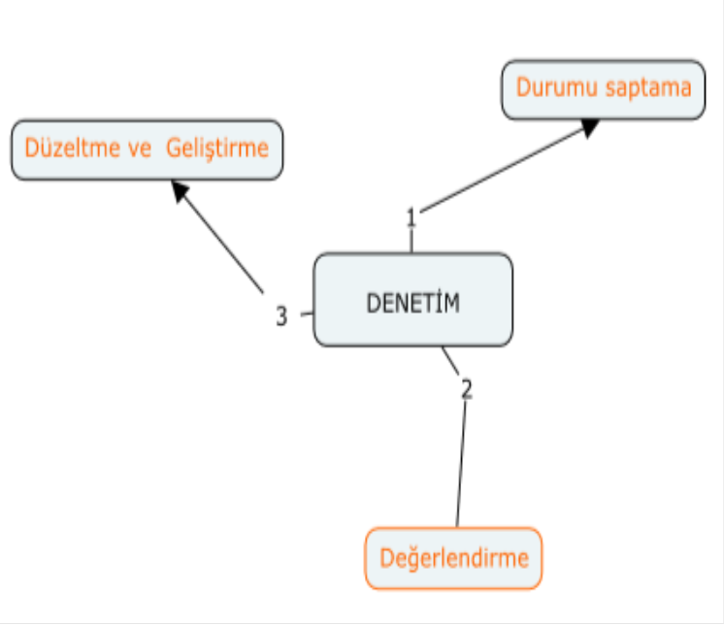
Denetimle İlgili Temel Kavramlar
1. Durum Saptama:
Durum saptama, var olan durumu, fotoğrafını çekiyormuş gibi ortaya koymadır.
2. Değerlendirme:
Değerlendirme, kararlar için informasyon sağlama ve karar seçeneklerine ağırlıklar vermeyi içerir. Değerlendirmenin yapılması için bir araştırma sürecine, durum saptayıcı veri toplamaya gereksinim vardır. Bu süreç sonunda, değerlendirilecek olan veriler ortaya çıkar.
3. Düzeltme ve Geliştirme:
Değerlendirme sonucu ortaya çıkacak seçeneklerden karara dönüşenlerin uygulanması şeklinde görülebilecek olan düzeltme ve geliştirme etkinlikleridir.
Değerlendirme sonucunda ortaya çıkan eksikliklerin tamamlanması gereksiz fazlalıkların atılması, yanlışların doğruya dönüştürülmesi, amaç Ve planlardan sapmaların düzeltilmesi, daha iyi süreç ve sonuçlar için öneri ve uygulamalara ulaşılması, bu öğe içinde görülür. Denetim, birbirine bağımlı olan ve çembersel olarak işleyen bu üç öğenin bir araya gelmesiyle oluşur.

Slide 10
DENETİM İLKELERİ
Amaçlılık: Denetim de amaçlı olmak zorundadır. Amacı olmayan etkinlik, boş yere yapılmış demektir. Amaçlılık ilkesi, denetim süreçlerinden birisi olan "amaç saptama« da somutlaşır, denetimin hem gerekçesini hem hedefini belirler.
Planlılık: Denetim uzun ve kısa dönemli planlara bağlanmalı amaçlara yönelik olan bu planlarda denetimden etkileneceklerin görüşleri de yer almalıdır. Denetim planı, planlamanın genel ilkeleri doğrultusunda yapılmalıdır.
Süreklilik: Sürekli denetim, geçmiş ve gelecek boyutlarının etkileşimini sağlar.
Nesnellik: Denetim sürecinde bilimsel bulgulardan yararlanmak, nesnel ölçütler kullanmak, olay ve kişiler hakkında tarafsız olabilmek, yargıları sayısallaştırmak duygusal davranmamak gerekir.
Bütünlük: Kapsamlı düşünme, olguları her yönüyle görüp değerlendirebilme, onları etkileyen tüm değişkenleri ve bu değişkenlerin ilişkilerini hesaba katabilme bütünlük ilkesine ilişkindir.
Durumsallık: Aynı bireylerin, farklı yer ve durumlarda farklı görülmemesi için farklı durumlara uyum sağlamayı içermektedir.
Açıklık: Denetçinin açık davranışı, gerçekleri ortaya koyarak nesnelliği sağlayabileceği gibi, eylemlere katılmayı da sağlar ve denetçiye olan güveni artırır.
Demokratiklik: Denetçi demokratik bir eğitim lideri olmalı, yetkiden çok etkiyi, özendirmeyi, ödülü, işbirliğini, katılmayı kullanmalıdır.

Slide 12
Örgüt ve Yönetim Kurumlarında Denetim

Slide 15
Eğitimde Denetim Modelleri

Slide 35
Denetmen rolleri, yeterlilikleri ve sorumlulukları
Denetmenin yöneticilik rolü
Örgütsel amaçları gerçekleştirme ve çalışanların yaşamlarını kolaylaştırabilme yönünde yönetici, örgütteki madde kaynağını en verimli şekilde kullanmak ve insan kaynağından en etkili şekilde yararlanmak durumundadır. Bu yönetsel eylemler için güçlü yönetim bilgisine, liderliğe ve iletişim becerisi gibi rollere ihtiyaç vardır. Denetmen, bir yönetici olarak grubun çalışmalarına yön vermekte ve bütünlük kazandırmakta, gerektiğinde yol göstermekte ve hükmetmektedir. Bu kapsamda, denetmen, öğretmenlerin performansını ve okulun eğitim programını ölçmek ve değerlendirmek durumundadır. Denetçilerin bir yönetici olarak ölçme ve değerlendirme görevlerine ilişkin, okul programlarının değerlendirilmesine yardımcı olma; sistem içi ziyaretler yaparak, umut vadeden uygulamaları gözlemleme; yeni başlayan öğretmenlerin okula alışmasına yardımcı olma; sınıfları ziyaret ederek öğretici ders işleme; materyal geliştirilmesine yardımcı olma gibi görevleri dile getirmektedirler. Bununla birlikte, eğitim denetmeni, insan öğesinin egemen olduğu eğitim örgütlerinde çalıştığından, yetkilerinden
çok etkisini kullanabilmeli, yetkiyi bir çözüm olarak düşünmelidir.

Slide 36
2.Denetmenin liderlik rolü
Lider, örgüte yeni bir ruh ve yeni bir vizyon kazandırarak, örgüt üyelerinin coşkulu bir şekilde çalışmasını sağlayan, yaratıcılığı, değişim ve yenileşmeyi teşvik eden kişidir. Bireyler kendi verdikleri kararları daha fazla uygulama eğilimindedir. Bu nedenle denetçi, örgüt içindeki bireylerin örgütü ilgilendiren karalara katılımı sağlamalıdır.
Karar katılımı sağlamak ancak çift yönlü bir iletişim ile mümkün olacaktır. Denetçi süreçleri gerçekleştirebilmesi için okulu, öğretmenleri ve yöneticileri iyi tanımalıdır. Yanlış yapanın cezalandırılacağı, fazla iş yapanın ödüllendirileceği bir sistem oluşturmalıdır ve bunu bütün üyeler bilmelidir. Denetmen, örgütsel amaçların gerçekleştirilmesi doğrultusunda, yeni öğretim programlarının veya öğretim modellerinin benimsenmesinde öğretmenleri ikna edebilmeli ve öğretmenlerle birlikte çalışabilmelidir.

Slide 37
3.Denetmenin rehberlik rolü:
Denetimin ilk hedefi, öğretmeni kendine mesleki yön verecek bir duruma getirmek, diğer bir deyişle mesleki yardımda bulunabilmektir. Öğretmenlerin bilgilerini artırma, varsa eksiklerini giderme, öğretim yöntemleri ile ilgili bilgi ve uygulama desteğinde bulunma, mesleğe ve çevreye uyum sağlamalarına yardımcı olmak mesleki yardım kapsamında görülür.
Denetçi Okul çalışanlarının çevreye uyumu, Yeni atananların göreve uyumu, Öğretmenlerin kendi kendilerini yetiştirmeleri, öğrencileri tanıma, araç-gereç kullanma, ders işleme, değerlendirme vb. konularında öğretmenin ihtiyaç duyduğu noktalarda rehberlik ve yardım eder.

Slide 38
4.Denetmenin Eğiticilik-Öğreticilik rolü:
Denetmenin amacı, öğretmenlerin de katkısıyla, tüm öğretim kadrosu olarak istenilen eğitimsel amaçlara ulaşmaktır.
Amaçların ortak olması ve ortak sorunların çözümü ancak sorunların ve maçların birlikte saptanması, birlikte karar alınması, ortak eyleme geçilmesi birlikte değerlendirilmesiyle olasıdır. Bu bakımdan denetmen aynı zamanda profesyonel bir eğiticidir. Bu eğitici rolünde
başarılı olabilmek için denetmen, önce kendinden başlayarak, denetlediği personelin inançlarını, eğilimlerini, algılarını, amaçlarını anlayıp onları tanıyabilmelidir.

Slide 39
5.Denetmenin araştırma uzmanlığı rolü:
Denetmenlerin görevlerinden biri de, denetlenen kurum ve kuruluşların, eğitimsel amaçlarını gerçekleştirmek için yaptıkları çalışmalar ile etkinliklerinin yeterlik durumlarına ilişkin araştırmalar yapmaktır. Denetmen, sistemin geliştirebilmesi için eğitim kurumlarının yapı ve davranışlarını ve de yenilikleri yakından izler, üretim, öğretim ve diğer süreçlerle ilgili inceleme ve araştırmalar yapar ve sonuçlarından yararlanılmasına çalışır. Böylece denetmenler, sorun çözme kararlarına dayanak olarak, bilimsel yöntemle üretilmiş bilgiler elde edebilir. Birlikte çalışmayı, uygulanabilirliği olan çözüm üretmeyi amaç edinen bu rol, denetmene güven, itibar ve statü kazandırıcı olacağından, aynı oranda hizmete katkılarının da doğacağı ve kabul göreceği bir ortamı da hazırlar. Hiç şüphe yok ki bu rol, denetmenlerin teknik bilgi ve becerilerle, bilimsel tutum ve davranış kazanmış olmaların gerektirir. Denetmenin araştırmacı rolünü oynaması, birlikte çalışma ve sorun çözme yollarını kullanarak aynı zamanda denetleyen-denetlenen ilişkilerini geliştirebilir, yakınlaşma ve anlaşma sağlayarak, eğitim ortamındaki uzaklık ve soğukluk sorunlarının çözümüne de katkıda bulunabilir

Slide 40
6.Denetmenin Soruşturma (sorgu yargıçlığı) rolü:
Kamuda görevli personelin güven altına alınarak devlet işlerinin tam olarak yürütülmesi.
Huzur içinde çalışma ortamının sağlanması.
Yapılan eylemlerin suç olup olmadığının belirlenmesi için eğitim denetmenlerine soruşturma işi görev olarak bu aşamada denetmenlerin görevi, disiplin soruşturması sonucunda, eylemin suç olup olmadığını, suç ise suçlunun kim olduğunu, suçun hangi yasaya göre nasıl bir ceza gerektirdiğini saptamak ve önermektir Soruşturma görevi özel yeterlilik isteyen bir görevdir.
Öğretmen ve yönetici menşeli denetmenin iyi bir soruşturmacı olması için özel olarak yetiştirilmesi gerekmektedir.
Bunun için soruşturma görevinin özel niteliklere sahip kendini yetiştirmiş soruşturmacı ya da soruşturma grubuna verilmesi daha yararlı olacaktır.

Slide 41
Denetim Etiği

Slide 44
Eğitim Denetiminde Yeni Yaklaşımlar

Slide 45
Okul Yönetiminin Öğretmen Denetiminde Rol ve Sorumlulukları

